Slide 1
Er Danmark et klassesamfund?
Læs linket https://piopio.dk/ny-undersoegelse-klassebevidstheden-er-stort-set-den-samme-som-60-aar-siden

Slide 2
Opsamling Ulighedsmål
Indkomstforskelle i DK er steget de seneste 15 år.
Reformer under skiftende regeringer. Dvs. politiske tiltag som fx kontanthjælpsreformen, kontanthjælpsloftet og topskattelettelser. Se link https://www.akademikerbladet.dk/magasinet/2017/magisterbladet-nr-7-2017/saadan-gjorde-politikerne-danmark-skaevere
Har den politiske kommunikation og diskurs gjort det lettere for skiftende regeringer at indføre ulighedsskabende reformer.
Større lønspredning mellem fx lavtlønnede og akademikere.
Større lønspredning mellem lavtlønnede og topledere.

Slide 3
Opsamling ulighedsmål
Større lønspredning mellem mellemindkomstgruppen og de 10% rigeste indkomster.
Ifølge Danmarks statistik skyldes det også at der arbejdes færre timer blandt de lavtlønnede, mens arbejderbevægelsens erhvervsråd (AE)understreger at forskellen i stigningen i lønindkomster er reel.
Stigende antal indvandrere til DK
Antallet af unge på SU er steget siden 2000. →Flere studerende end tidligere blandt de 10% med den laveste indkomst.
Den lave rente har givet boligejerne færre renteudgifter, hvilket indgår i indkomststatistikken. De store værdistigninger for en række boligejere er dog ikke talt med.

Slide 4
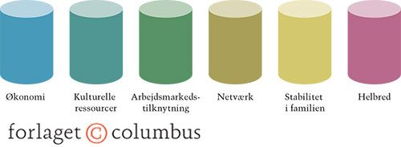
Klassen forfølger dig
Find DR podcast ”Genstart” d. 13. januar 2023. Afsnittet hedder Klassen forfølger dig og er et interview med forfatter Glenn Bech.
Hvilke risikofaktorer er Glenn Bech vokset op med
Hvad har været afgørende for Glenn Bechs mønsterbrud og hvilke vanskeligheder har Bech mødt på sin klasserejse.
Hvilken kritik retter Glenn Bech imod de magtfulde og privilegerede mennesker i det danske samfund.
Hvorfor bliver klasseforskelle i Danmark opretholdt ifølge Glenn Bech.
Karakteriser Glenn Bechs ressourcebeholdere i barndommen. Inddrag figuren til højre.

Slide 5
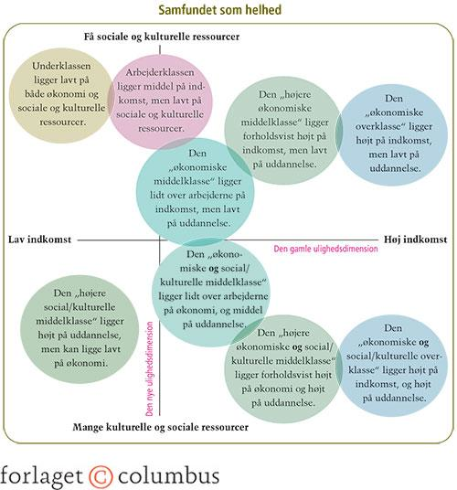
Klassebegrebet har udviklet sig siden Karl Marx.
Arbejderklassen under forandring i takt med øget materiel velstand.→ arbejderklassen fik del i den øgede velstand→ borgerliggørelse af arbejderklassen med villa, vovhund og skattebetaling→ skattetrykket trykkede på arbejderen. → tilhørsforhold til parti og fagforening svækkes.
→ arbejderen blev mere individualiseret.
Industrisamfundets skarpe klasseskel var under opbrud. Klasseskel ikke så entydige. Man stemte ikke bare socialdemokratisk fordi man var arbejder.
En stor middelklasse af lønmodtagere er vokset frem.
Individets ressourcer er ikke kun økonomiske, men også kulturelle og sociale.
Betyder de gennemgribende samfundsforandringer at klassesamfundet ikke eksisterer længere eller er der blot tale om nye klasser?

Slide 6
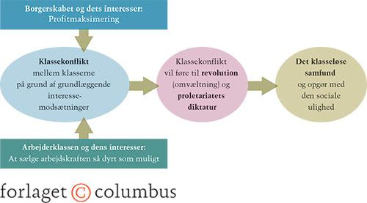
Karl Marx om klassernes modsætninger

Slide 7
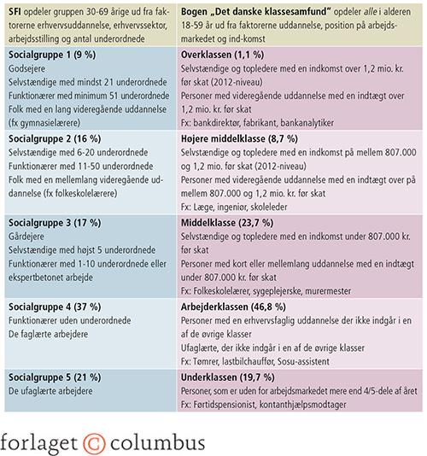
Den nye klasseopdeling sammenlignet med Socialgruppeinddeling. Besøg Nu www.klassesamfund.dk

Slide 8
SFI’s socialgruppeinddeling
Oprettet i 1958
Formål: At undersøge de sociale forhold i Danmark
Inddeles i grupperne efter følgende parametre
Ejendomsret til produktionsmidlerne
Bestemmelsesretten over andres arbejde
Uddannelse.
Individets placering afhænger således ikke af den personlige indtægt.

Slide 9
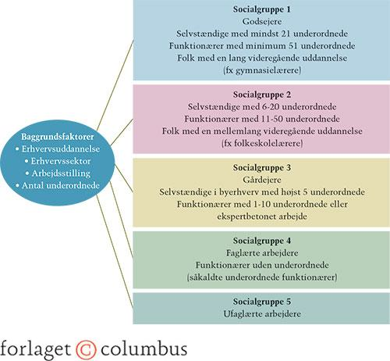
SFI socialgrupper

Slide 10
Er der systematiske forskelle i socialgruppernes levekår?
Erik Allardt (finsk sociolog)
Tre typer behov, der er centrale for det enkelte menneske
At have: Helbred, boligforhold
At være: Arbejdsmiljø, titel
At elske: Antallet af venner

Slide 11
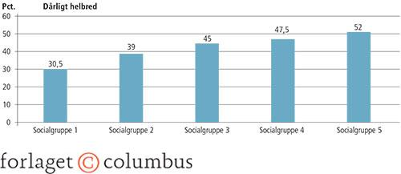
Er der systematiske forskelle i socialgruppernes levekår?- at have

Slide 12
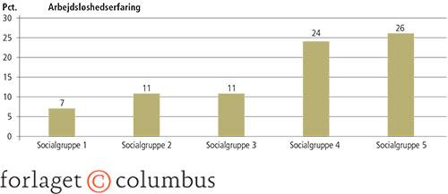
Er der systematiske forskelle i socialgruppernes levekår- at være

Slide 13
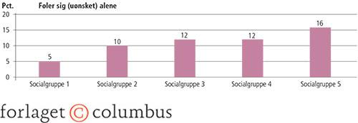
Er der systematiske forskelle i socialgruppernes levekår- at Elske

Slide 14
Er DK et klassesamfund?
Uddrag fra Deadline 22. august 2024.
Interview med Martin Ågerup, tidligere direktør for borgerlige-liberale tænketank, og Anne-Sofie Allarp, kronikredaktør.
Hvilke opfattelser af klasser og social ulighed giver Ågerup og Allarp i debatten.
Hvilken kritik retter Allarp og Ågerup imod den danske velfærdsstat.
Hvordan kommer Ågerups liberalistiske ideologi til udtryk. Inddrag citater.

